Slide 1
Оптимизация процесса подготовки отчетности по предоставлению социальных услуг по уходу в системе долговременного ухода
Государственное бюджетное учреждение
«Центр социального обслуживания № 9»
Руководитель проекта: Костылева Елена Николаевна, заместитель директора.

Slide 2
Государственное бюджетное учреждение
«Центр социального обслуживания № 9»
Государственное бюджетное учреждение «Центр социального обслуживания № 9» является некоммерческой организацией социального обслуживания, находящейся в ведении Курганской области, осуществляющей социальное обслуживание на дому. Функции и полномочия учредителя Учреждения от имени Курганской области осуществляет Департамент социальной политики Курганской области. ГБУ «ЦСО № 9» осуществляет организационную и практическую деятельность по оказанию социальных услуг и дополнительных социальных услуг в форме социального обслуживания на дому гражданам пожилого возраста, инвалидам, детям – инвалидам, детям из социально-опасных семей и отдельным группам населения, попавшим в трудную жизненную ситуацию. На социальном обслуживании состоит 803 гражданина пожилого возраста и инвалидов, 3921 человек из семей, нуждающихся в предоставлении социальных услуг, 56 граждан получают социальный услуги по уходу в системе долговременного ухода.

Slide 3
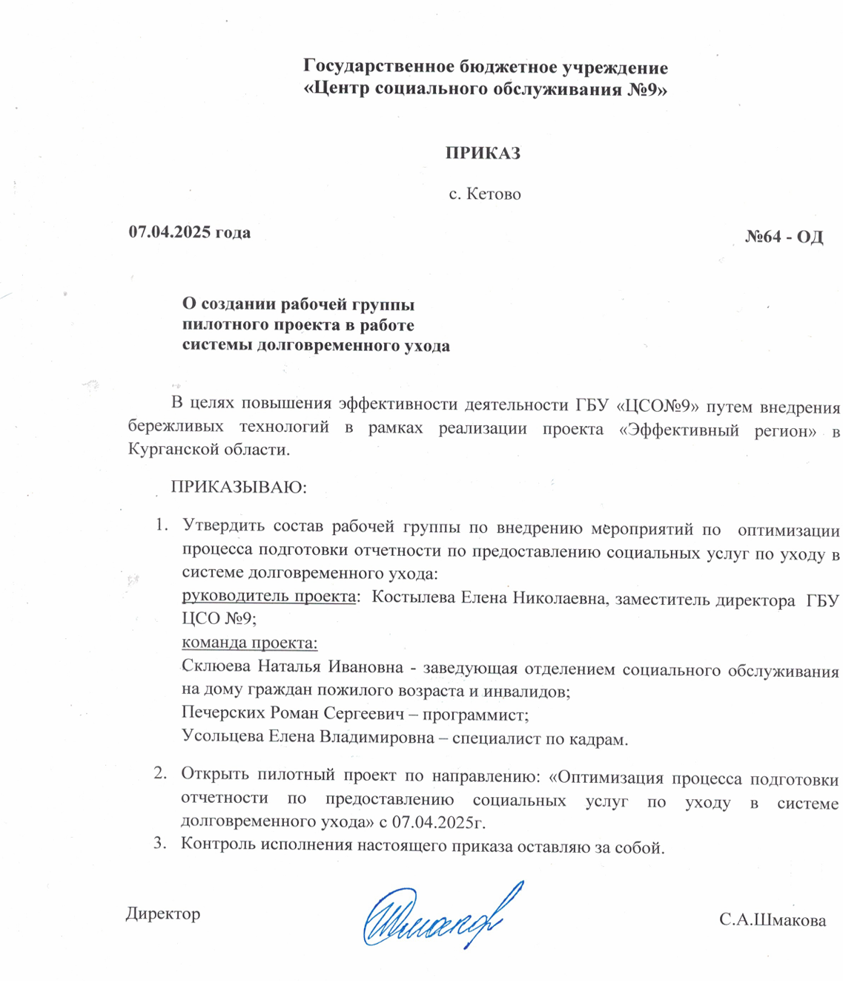
Организационно-распорядительные документы
Во исполнение Перечня поручений Губернатора Курганской области
по реализации проекта
«Эффективный регион» в Курганской области в целях повышения эффективности деятельности
ГБУ «ЦСО №9» подготовлен и подписан приказ от 07.04.2025 г. № 64-ОД.

Slide 4
КОМАНДА ПРОЕКТА
Руководитель рабочей группы: Костылева Елена Николаевна. заместитель директора по общим вопросам
Члены рабочей группы:
Склюева Наталья Ивановна
2. Печерских Роман Сергеевич
3. Усольцева Елена Владимировна

Slide 5

Цель:
Сокращение времени протекания процесса подготовки отчетности по предоставлению социальных услуг по уходу в системе долговременного ухода.
Периметр проекта:
ГБУ «ЦСО №9» (Кетовский МО, Белозерский МО).
Цели и периметр проекта

Slide 6
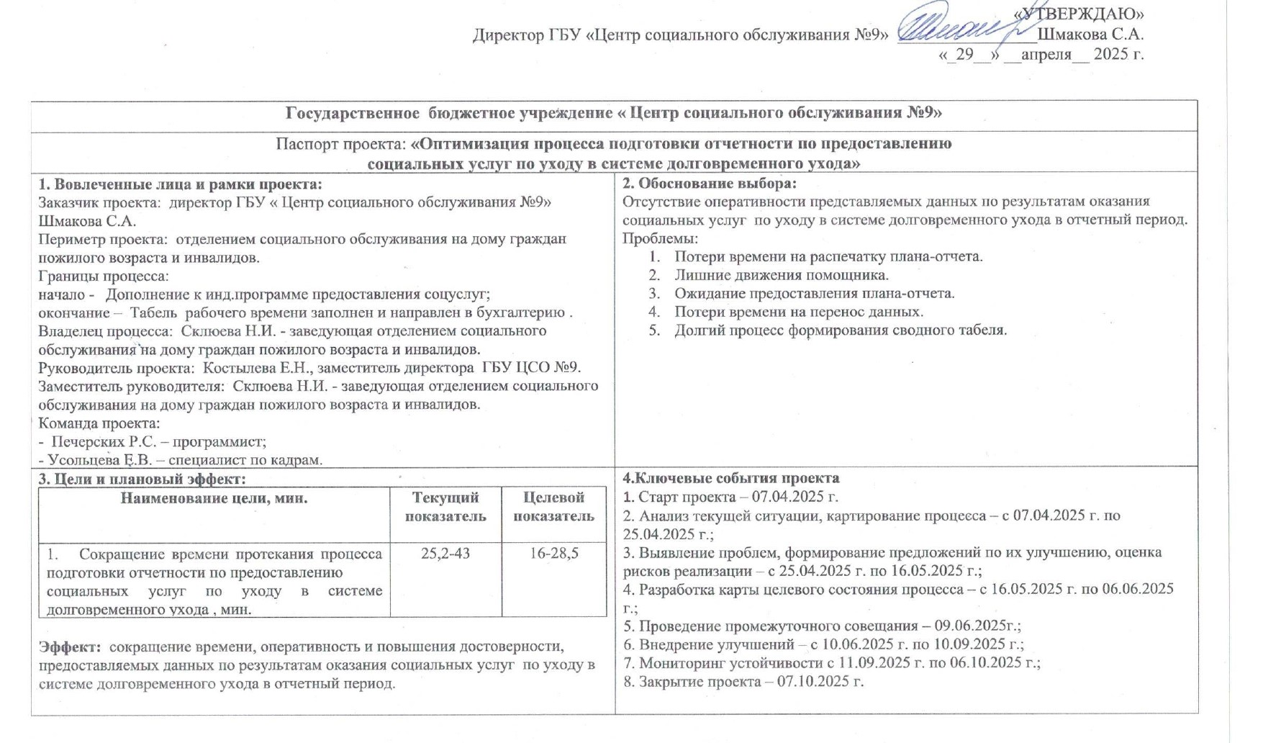
Паспорт проекта

Slide 7


Текущая карта процесса (как есть)
1
2
Дополнение к инд.программе предоставления соцуслуг
Зав. отделением
Получает дополнение к ИППСО на получателя соцуслуг
Зав. отделением
Составляет план-отчет предоставления соцуслуг на каждого получателя соцуслуг на месяц и передает помощнику
Помощник
Заполняет план-отчет предоставления получателю соцуслуг в ежедневном режиме
0,5 часа
0.5 – 1 час
0.2- 0,5 час в течение месяца (21 раб.день)
2
3
5
Помощник
Приезжает в Учреждение и сдает план-отчет на бум.носителе
Зав.отделением
Ведет прием отчетов на бум.носителе
4
Зав. отделением
Заполняет табель рабочего времени помощников по предоставлению соцуслуг
Табель рабочего времени заполнен и направлен в кадры
Время протекания процесса:
25,2-43 часа
1-3 часа
14-21 часа
.5-7
Проблемы:
Потери времени на распечатку плана-отчета.
Лишние движения помощника.
Ожидание предоставления плана-отчета.
Потери времени на перенос данных.
Долгий процесс формирования табеля учета рабочего времени.

Slide 8

Текущие проблемы
1
Потери времени на распечатку плана-отчета.
Лишние движения помощника.
Ожидание предоставления плана-отчета.
Потери времени на перенос данных.
Долгий процесс формирования сводного табеля.
2
3
4
5

Slide 9

Выявление коренных причин методом «5 Почему?»
Потери времени на распечатку плана-отчета
Долгий процесс формирования табеля
Почему?
Почему?
Почему?
Ожидание предоставления плана-отчета
Потери времени на перенос данных
Зав.отделением распечатывает отчеты для заполнения и выдает помощникам
Почему?
Почему?
Почему?
Отчет предоставляется с задержкой
Процесс сбора данных занимает много времени
Помощники заполняют распечатанные отчеты вручную
Почему?
Помощник вовремя не предоставил отчет (лично в ЦСО в бум.виде)
Почему?
Почему?
Данные требуют ручного введения
Почему?
Отсутствует возможность заполнения отчета в эл.виде
Почему?
Отсутствует альтернативный вариант предоставления отчета
Отсутствует автоматизированный учет

Slide 10
Пирамида проблем
Федеральный уровень
Региональный уровень
Уровень организации
2
3
1
5
4

Slide 11
Целевая карта процесса (как будет)
3
4
2
5
1
Помощник
Заполняет (отмечает) план-отчет предоставления получателю соцуслуг в эл.форме в ежедневном режиме
Зав. отделением
Проверяет заполнение представленных план-отчетов предоставления соцуслуг за месяц и сверяет табель рабочего времени помощников
Дополнение к инд.программе предоставления соцуслуг
Зав. отделением
Получает дополнение к ИППСО на получателя соцуслуг и размещает на эл.ресурсе
Табель рабочего времени сформирован и направлен в бухгалтерию
0,5 часа
0.5- 1 час в течении 21 дня
.5-7
Решения:
1. Разработка формы отчета для заполнения в эл.виде (удаленный доступ)
2. Разработка порядка предоставления отчетности по предоставлению социальных услуг по уходу в системе долговременного ухода.
3. Ознакомление помощников по уходу с порядком.
4. Разработка автоматизированной системы внесения данных и обработки сведений.
5. Подготовка алгоритма работы.
Время протекания процесса:
16-28,5 часа

Slide 12

План мероприятий по проекту
№ п/п | Мероприятие | Ответственный | Срок исполнения | Статус исполнения
1. | Разработать форму отчета для заполнения в эл.виде (удаленный доступ) | Печерских Р.С. | 30.07.2025
2. | Разработать порядок предоставления отчетности по предоставлению социальных услуг по уходу в системе долговременного ухода в эд.виде. | Костылева Е.Н. Склюева Н.И. | 30.07.2025
3. | Ознакомление помощников по уходу с порядком. | Костылева Е.Н. Склюева Н.И. | 30.08.2025
4. | Разработать автоматизированную систему внесения данных отчета и обработки сведений. | Костылева Е.Н. Печерских Р.С. | 30.07.2025
5. | Подготовить алгоритм работы с отчетом в эл.виде | Костылева Е.Н. Склюева Н.И. | 30.07.2025

Slide 13
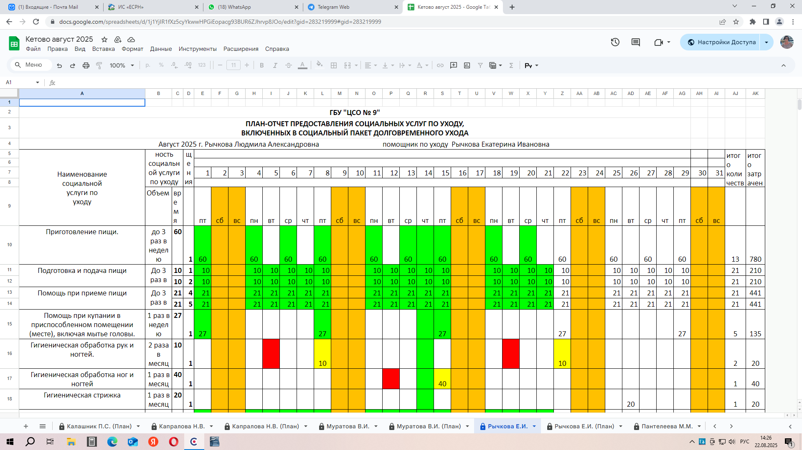
Выполнение плана мероприятий
БЫЛО
СТАЛО
Потери времени на распечатку плана-отчета.
Лишние движения помощника.
Разработали формы отчета для заполнения в эл.виде с возможностью заполнения (удаленный доступ)
В результате:
Сокращение времени на доставку отчета помощником до центра соц.обслуживания

Slide 14
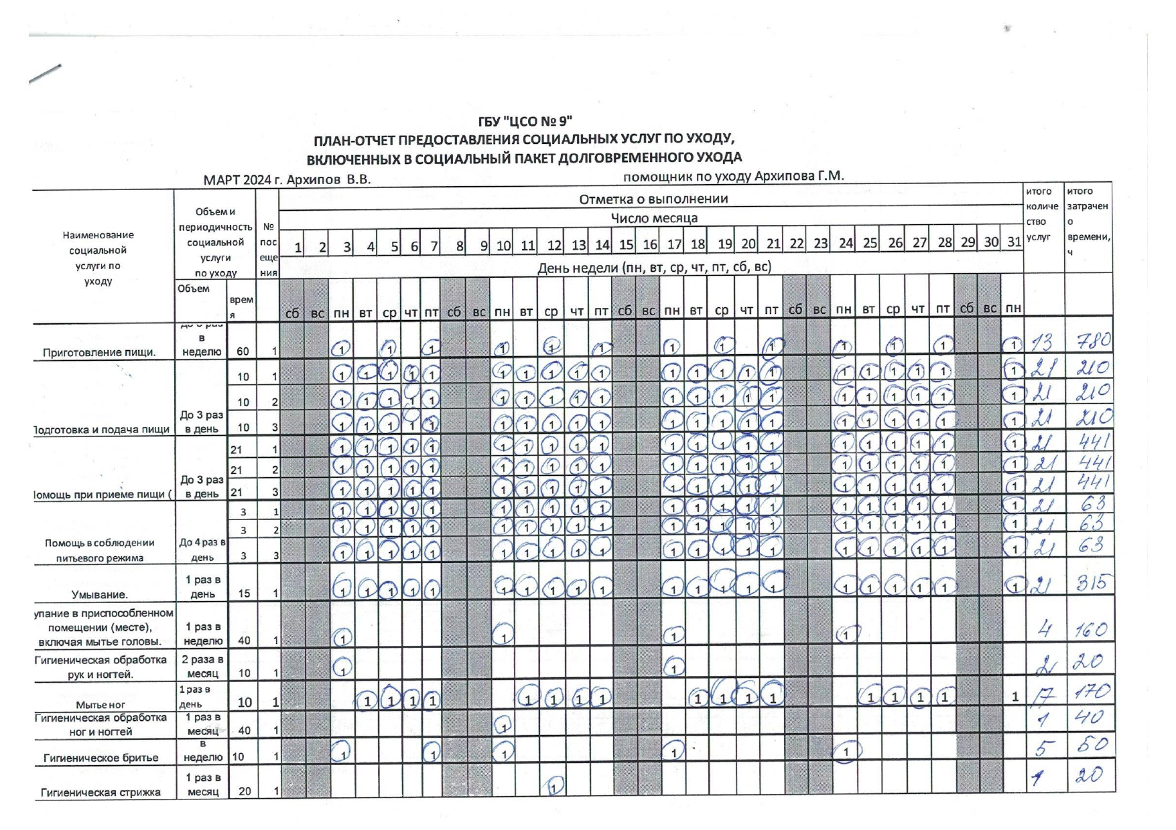
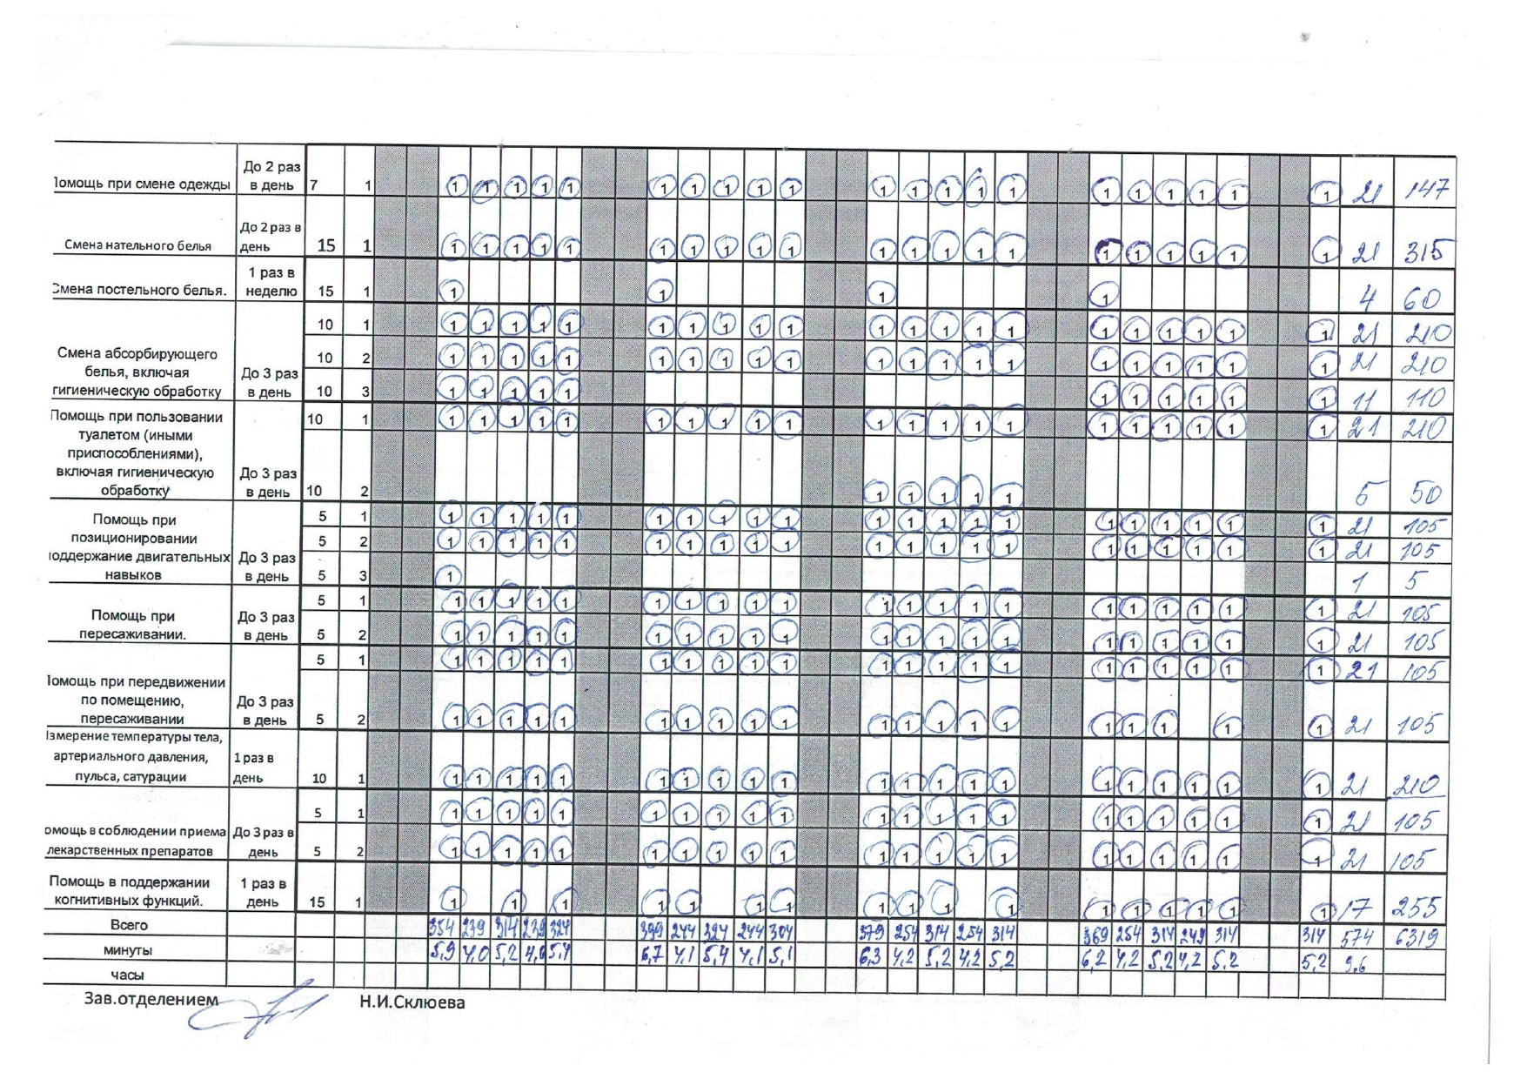
Выполнение плана мероприятий
БЫЛО

Slide 15
Выполнение плана мероприятий
СТАЛО

Slide 16
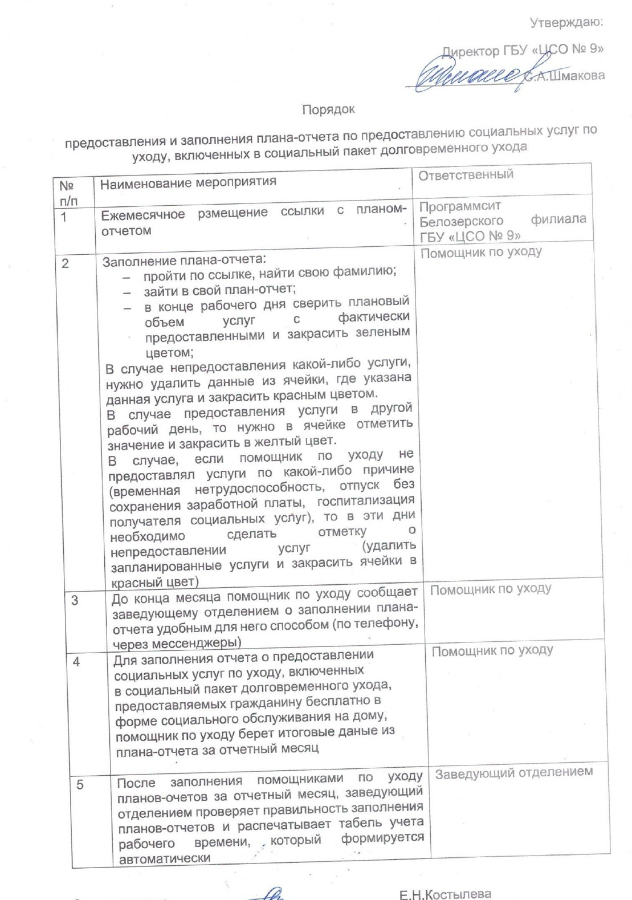
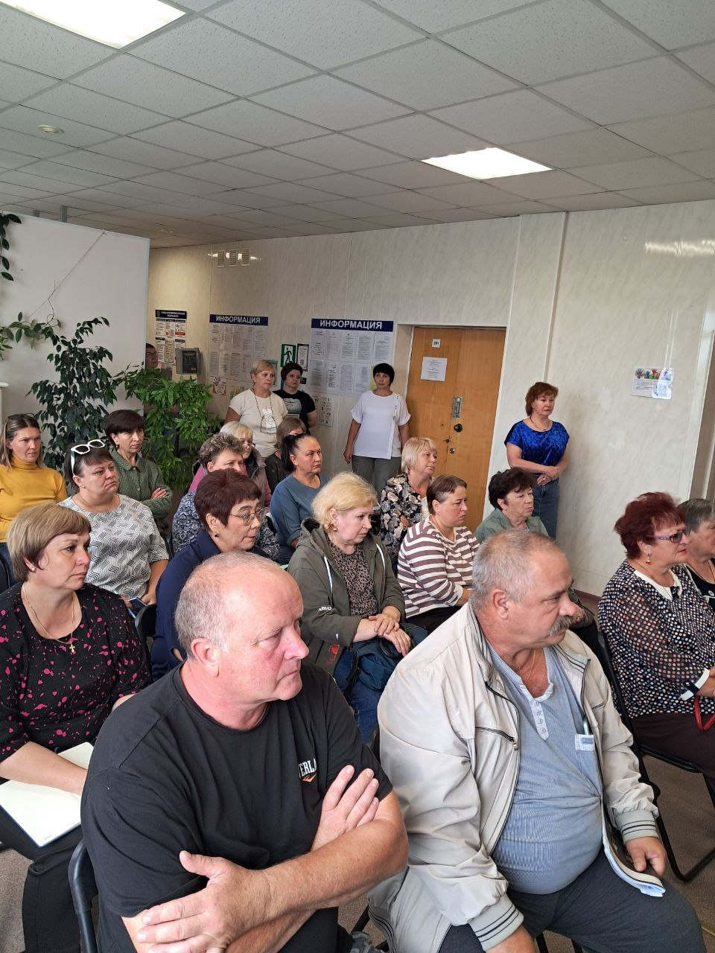
Выполнение плана мероприятий
БЫЛО
СТАЛО
Потери времени на распечатку плана-отчета.
Лишние движения помощника.
Разработали порядок предоставления отчетности по предоставлению социальных услуг по уходу в системе долговременного ухода, утвердили директором. Ознакомили помощников по уходу с порядком.

Slide 17
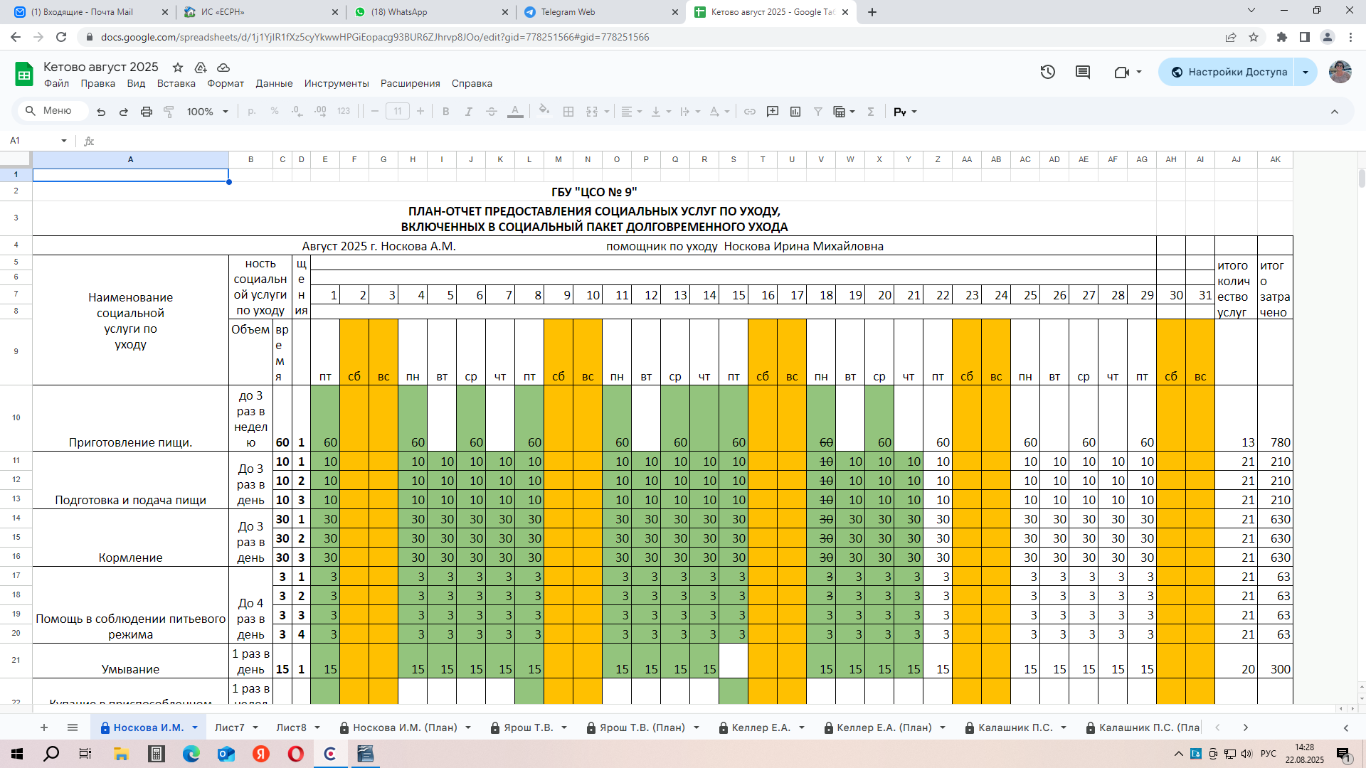
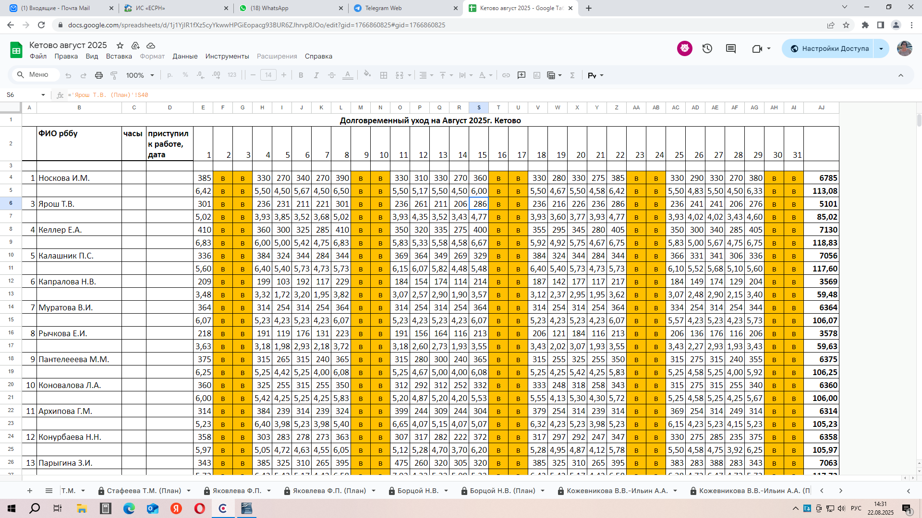
Выполнение плана мероприятий
БЫЛО
СТАЛО
Потери времени на перенос данных.
Долгий процесс формирования сводного табеля.
Разработали автоматизированную систему внесения данных и обработки сведений.
Подготовили алгоритм работы.
В результате:
Сокращение времени протекания процесса подготовки сводного плана-отчета предоставления соцуслуг за месяц и формирование табеля рабочего времени

Slide 18
Достижение целевых показателей
Наименование показателя | Текущий | Целевой | Фактический | Эффективность, %
Сокращение времени протекания процесса подготовки отчетности по предоставлению социальных услуг по уходу в системе долговременного ухода. | 25,2-43 | 16-28,5 | 15-21 | 105,43
Выполнение плана мероприятий составило 100%
Эффективность по проекту – 105,43%

Slide 19
ОТЗЫВЫ ПОМОЩНИКОВ ПО УХОДУ
Очень удобно вести отчет в электронном виде. Для нас максимум удобств, легко отмечать, переносить услуги, никаких подсчётов с калькулятором, минимум затрачено нашего времени на ведение отчётности , в любое время приложение под рукой, что не сказала бы о бумажном варианте.
Очень удобно каждый день вести отчет в электронном виде, отмечать, переносить услуги !!! Хотелось бы и дальше так работать с отчётами ❗❗❗
Очень удобно, отнимает минимум времени, все точно подсчитано, нет ошибок, зашел отметил и всё готово! Однозначно за отчеты в электронном виде!

Slide 20
Спасибо
за внимание!
Государственное бюджетное учреждение
«Центр социального обслуживания №9»
2025 год

